Slide 1
SISTEM PENDUKUNG KEPUTUSAN UNTUK MENENTUKAN APLIKASI VIDEO CONFERENCE TERBAIK SEBAGAI MEDIA UNTUK KONSER VIRTUAL MENGGUNAKAN METODE AHP
Muhammad Handi Rachmawan (123200125)
Muhammad Raehan Parikesit (123200149)
IF-B

Slide 2
Kriteria
Ada 6 Kriteria :
Fitur Aplikasi
Kemudahan Pemakaian
Jumlah Partisipan
Durasi Waktu
Kebutuhan Bandwidth
Keamanan Aplikasi

Slide 3
Alternatif
Ada 4 Alternatif :
Zoom
Gmeet
Skype
Webex

Slide 4
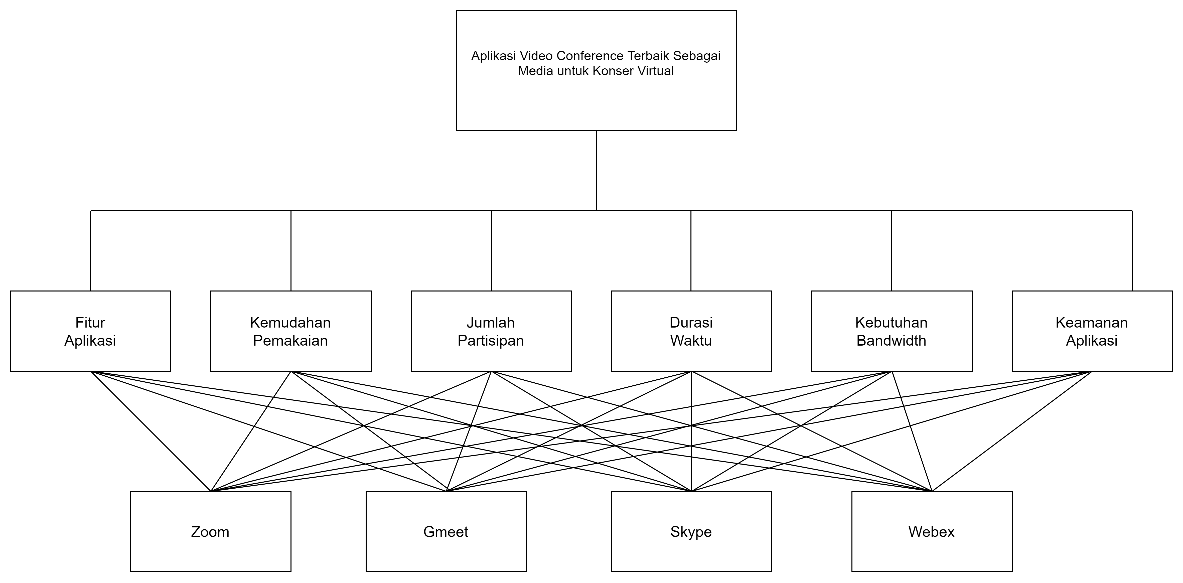
Hirarki

Slide 5
Menentukan Prioritas dari Kriteria
Kriteria yang terpenting adalah Jumlah Partisipan, lalu disusul oleh Kriteria Kebutuhan bandwidth, Kriteria Durasi Waktu. Kriteria Kemudahan Aplikasi, Kriteria Fitur Aplikasi dan yang terakhir adalah Kriteria Keamanan Aplikasi ada di urutan terakhir.

Slide 6
Melakukan Perbandingan Berpasangan(pairwise comparison) untuk tiap alternatif dan jumlah per kolom
AHP : Tingkat Kepentingan
Nilai | Tingkat Kepentingan
9 | Mutlak lebih penting (extreme)
7 | sangat lebih penting (very)
5 | lebih penting (strong)
3 | cukup penting (moderate)
1 | sama penting (equal)
8,6,4,2 nilai tengah antara dua penilaian
Kebalikan : jika A memiliki nilai yang lebih rendah dari B, maka A 1/B.
Contoh 1/9, 1/5, ½ dst

Slide 7
Perbandingan berpasangan(pairwise comparison) dari tiap alternative menghasilkan matriks[C]
Kualitas | Mizuno | Skechers | Nike
Mizuno | 1 | 5 | 3
Skechers | 0,2 | 1 | 0,25
Nike | 0,333 | 4 | 1
Jumlah | 1,533 | 10 | 4,25

Slide 8
Melakukan Normalisasi Matriks
Kualitas | Mizuno | Skechers | Nike
Mizuno | 1 | 5 | 3
Skechers | 0,2 | 1 | 0,25
Nike | 0,333 | 4 | 1
Jumlah | 1,533 | 10 | 4,25
Normalisasi nilai setiap kolom matriks perbandingan berpasangan dengan
membagi setiap nilai pada kolom matriks dengan hasil penjumlahan kolom yang
bersesuaian
1 / 1.533 = 0,6523
0.2 / 1.533 = 0,1304
0.3333 / 1.533 = 0,2172
5 / 10 = 0.5
1 / 10 = 0.1
4 / 10 = 0.4
3 / 4.25 = 0,7058
0.25 /4.25 = 0,0588
1 / 4.25 = 0,2352

Slide 9
Menghitung Weights (W) atau priority Vector
Kualitas | Mizuno | Skechers | Nike | W
Mizuno | 0,6523 | 0,5000 | 0,7058 | 0,6193
Skechers | 0,1304 | 0,1000 | 0,0588 | 0,0964
Nike | 0,2172 | 0,4000 | 0,2352 | 0,2841
Jumlah | 1 | 1 | 1 | 1
Weights (W) : merupakan bobot dari masing masing alternative, yang didapat dari rata rata baris pada matriks ternormalisasi

Slide 10
Menguji apakah bobot atau vector prioritas dari alternatif yang dihasilkan sudah konsisten, maka dilakukan perhitungan Rasio Konsistensi (Consistency Ratio)
Rumus Weignts sum vector(Ws) =[C]xW
Menentukan Weignts sum vector(Ws) dan Consictency Vector (CV)
Rumus Consistency Vector (Cv) = Ws*(1/W)
Ws | 1/W | CV
1,9540 | 1,6144 | 3,1547
0,2913 | 10,370 | 3,0214
0,8761 | 3,5189 | 3,0831
1,9540 | 1,6144 | 3,1547
Ws = (1* 0,6194)+ (0,25* 0,0964)+(3* 0,28417)
=1,9540
1/W = 1 / 0,6194 =1,6144
Cv = 1,950 * 1,6144
=3,1547
Ws = (4* 0,6194)+ (1* 0,0964)+(7* 0,28417)
=0,2913
1/W = 1 / 0,0964 =10,370
Cv = 0,2913 * 10,370
=3,0214
Ws = (0,3333* 0,6194)+ (0,1428* 0,0964)+(1* 0,28417)
=0,8761
1/W = 1 / 0,28417 =3,5189
Cv = 0,8761* 3,5189
=3,0831

Slide 11
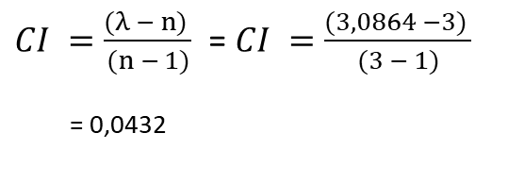
Tentukan Eigen Value (λ), Consistency Value (CI) dan Consistency Ratio (CR)
n | 2 | 3 | 4 | 5 | 6 | 7
RI | 0 | 0,58 | 0,9 | 1,12 | 1,24 | 1,32
n = 3
Lamdaλ atau eigen value diperoleh dari
rata rata pada Consistency Vector (CV)
Lamda λ | 3,0864
CI | 0,0432
RI | 0,58
CR = (CI/RI) | 0,0745
$CI =\frac{(λ − n) }{(n − 1)}$ = $CI =\frac{(3,0864 −3) }{(3 − 1)}$
= 0,0432
Jika CR<= 0,1 maka pemberian nilai Konsisten

Slide 12
Diperoleh table rangkuman hasil perbandingan
berpasangan dari alternatif
Kualitas | Mizuno | Skechers | Nike | W
Mizuno | 1 | 5 | 3 | 0,6193
Skechers | 0,2 | 1 | 0,25 | 0,0964
Nike | 0,333 | 4 | 1 | 0,2841
Jumlah | 1,533 | 10 | 4,25 | 1
Eigen Value | 3,0864
Consistency Index (CI) | 0,0432
Consistency ratio (CR) | 0,0745

Slide 13
Menghitung Kembali tiap alternative pada kriteria untuk memperoleh Priority Vector, Weights dan Consistency ratio
Harga | Mizuno | Skechers | Nike | W
Mizuno | 1 | 0,25 | 3 | 0,2132
Skechers | 4 | 1 | 7 | 0,7014
Nike | 0,333 | 0,142 | 1 | 0,0853
Jumlah | 5,333 | 1,392 | 11 | 1
Eigen Value | 3,0325
Consistency Index (CI) | 0,0162
Consistency ratio (CR) | 0,0280

Slide 14
Design | Mizuno | Skechers | Nike | W
Mizuno | 1 | 0,333 | 0,2 | 0,1061
Skechers | 3 | 1 | 0,333 | 0,2604
Nike | 5 | 3 | 1 | 0,6333
Jumlah | 9 | 4,333 | 1,533 | 1
Eigen Value | 3,0387
Consistency Index (CI) | 0,0193
Consistency ratio (CR) | 0,0333

Slide 15
Kenyamanan | Mizuno | Skechers | Nike | W
Mizuno | 1 | 3 | 0,333 | 0,2604
Skechers | 0,333 | 1 | 0,2 | 0,1061
Nike | 3 | 5 | 1 | 0,6333
Jumlah | 4,333 | 9 | 1,533 | 1
Eigen Value | 3,0387
Consistency Index (CI) | 0,0193
Consistency ratio (CR) | 0,0333

Slide 16
Menghitung Priority vector atau Weights (W) antar kriteria
Kriteria | Kenyamanan | Kualitas | Harga | Design | W
Kenyamanan | 1 | 3 | 5 | 6 | 0,5464
Kualitas | 0,333 | 1 | 3 | 5 | 0,2678
Harga | 0,2 | 0,333 | 1 | 3 | 0,1245
Design | 0,1667 | 0,2 | 0,333 | 1 | 0,0611
Jumlah | 1,7 | 4,533 | 9,333 | 15 | 1
Eigen Value | 4,152
Consistency Index (CI) | 0,050
Consistency ratio (CR) | 0,056

Slide 17
Perangking alternatif
Bobot keseluruhan | Mizuno | Skechers | Nike | Bobot Kriteria
Kenyamanan | 0,2604 | 0,1061 | 0,6333 | 0,546429
Kualitas | 0,6193 | 0,0964 | 0,2841 | 0,267857
Harga | 0,2132 | 0,7014 | 0,0853 | 0,12458
Design | 0,1061 | 0,2604 | 0,6333 | 0,061134
Perangkingan | 0,3413 | 0,1871 | 0,471 | 1

